Slide 1
BOOK++ 스터디 후기

Slide 2
발표 목차
1. 무엇을 했는가
2. 스터디의 전환점
3. shape up에서 배운 것
4. 변화
5. 개인적인 바람

Slide 3
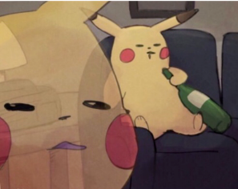
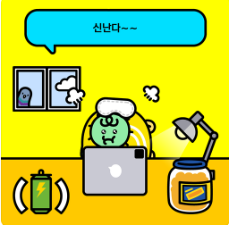


시작에 앞서
스터디에 열심히 참여해준 예빈님과 주현님
스터디를 허락 해준 운영진 분들
Shape up이라는 책을 추천해주신 special thanks to 재열님
덕분에 스터디 하면서 어떻게 남은 학교생활을
보내면 좋을지 생각해보는 계기가 되었습니다.
감사합니다.

Slide 4
1. 무엇을 했는가
저희는 무엇을 했을까요?
BOOK++이라는 이름에 정답이 있습니다!

Slide 5
영어로 쓰여진 책을 읽었답니다. 컴퓨터 공학도로서, 영어는 피할 수 없다는 사실을 깨달았고, 공부는 해야하는데 혼자하기는 싫고, 그래서 시작하게 되었답니다!
Shapeup, Data Structures and Algorithms Made Easy , Holes
를 읽었습니다!
발표에서는 가장 인상깊었던 shapeup이라는 책에 대해 간단하게 설명하겠습니다.
과연 영어와 친해졌을까요!? 뒤에서 말씀드리겠습니다 :)

Slide 6
2. 스터디의 전환점
스터디의 전환점이라니 무슨 뜻일지 궁금하시죠?
바로 알아봅시다!

Slide 7
처음 1, 2회는 디스코드에서 보이스 채팅으로 진행을 했습니다
많이 어색했습니다, 생각보다.
그러다 우연한 계기로 괜찮은 방법을 찾게 되었습니다!
이 어색함을 어떻게 풀었을까요?

Slide 8

답은 바로 카카오톡 입니다.
이해가 안 되실 수도 있습니다. 하지만 모임 시간 뿐만 아니라
평소에도 소통하는 창구로써 카카오톡이 제격이었습니다.
3주차 부터는 카카오톡으로 진행했는데, 정말 부담없이 서로의 생각을 말할 수 있었고, 스터디도 매끄럽게 진행이 잘 되었습니다.
이것이 스터디의 전환점이었고, 조직에 있어서 가장 중요한 것은 자유롭게 말할 수 있는 분위기와, 소통이라는 것을 깨달았습니다. 참고로 이는 뒤에서 소개드릴 shape up에서 강조하는 정신과도 관련이 있습니다.

Slide 9
3. shape up에서 배운 것
기대를 안 했습니다.
재미없어 보였기 때문입니다.
완벽한 착각이었습니다.

Slide 10
shape up은 무슨 내용인지, 어떤 점을 배울 수 있었는지 말씀 드리겠습니다.
basecamp라는 조직에서는 프로젝트를 할 때 세 단계를 거친다고 합니다.
1. shaping : 처음에 프로젝트의 틀을 잡습니다. 이때 너무 구체적이어서는 안됩니다.
2. betting : shape한 프로젝트에 투자를 할 지 정합니다.
3. building : 디자이너와 프로그래머한테 일을 맡깁니다. 구체적인 부분은 이들에게 맡깁니다.

Slide 11
기획하는 사람이 모든 걸 구체적으로 정해버리면, 실제로 일을 하는 디자이너, 프로그래머들이 뛰어 놀 수 있는, 창의력을 발휘할 수 있는 기회를 박탈하는 것이라든지,
또한 각 단계의 기간을, 너무 짧아서 조급하게 만들지도 않으며, 너무 길어서 긴장감을 떨어뜨리지 않는 6주로 설정하는 점이며,
시간 내에 개발한다는 것은 완벽하지 않는 무언가 개발하는 것과 같다고 하는 점.

Slide 12
shapeup에서는 어쩌면 너무 당연하지만 잊기 쉬운 원칙들을 강조합니다.
저자의 조언은 매서울 정도로 현실적이지만, 한편으로는 그만큼 팀을 믿고 자유를 보장하는 따뜻한 카리스마도 지니고 있습니다.
이는 shapeup에서 직접적으로 알려주는 원칙에 불과합니다. 읽다 보면 저절로 소통의 중요성, 수평적인 문화의 중요성 등등 자연스럽게 다가왔습니다!
프로젝트를 진행하는 과정을 알고싶으신 분.
영어 원서를 읽고싶은데, 어렵지 않은 책을 찾고 계신 분.
shapeup의 정신을 배우고 싶으신 분.
Shapeup 추천드립니다. 어렵지 않고, 배울 게 많은 책입니다.
https://basecamp.com/shapeup -영어 원문
https://medium.com/@slow_scale/shape-up-%ED%95%9C%EA%B5%AD%EC%96%B4-%EC%9A%94%EC%95%BD-e6436f6eba8a
- 한글 요약본

Slide 13
4. 변화
과연... 스터디를 통해 영어와 친해질 수 있었는지 알아볼 시간이 되었습니다!

Slide 14

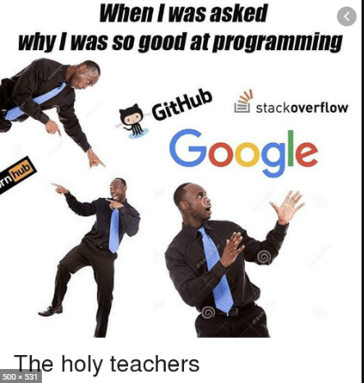
1. 원서 읽기는 이제 시작일 뿐입니다. 계속 읽을 것입니다. (보수적인 나라 이란에서, 불온서적으로 지정된 책들을 읽는 내용입니다.)
2. 구글링은 이제 영어로!
예전에는 비중이 영어 5 한글
5 였지만 지금은 영어 8
한글 2입니다. 영어가 확실
히 덜 부담스러워졌습니다!
3. 스터디원들이랑 친해질 수 있다 (내용생략)

Slide 15
5. 개인적인 바람
마지막으로, 개인적인 바람입니다!

Slide 16
개인적인 바람은
스터디 문화가 활성화되었으면 좋겠습니다.
개인적인 바람이기 때문에 논리적인 이유는 없습니다.
그냥 좀 더 소통이 활발해지는 학회가 되었으면 좋겠습니다!

Slide 17

감사합니다 ( _ _ )
이유불문 DM 환영

